Slide 1


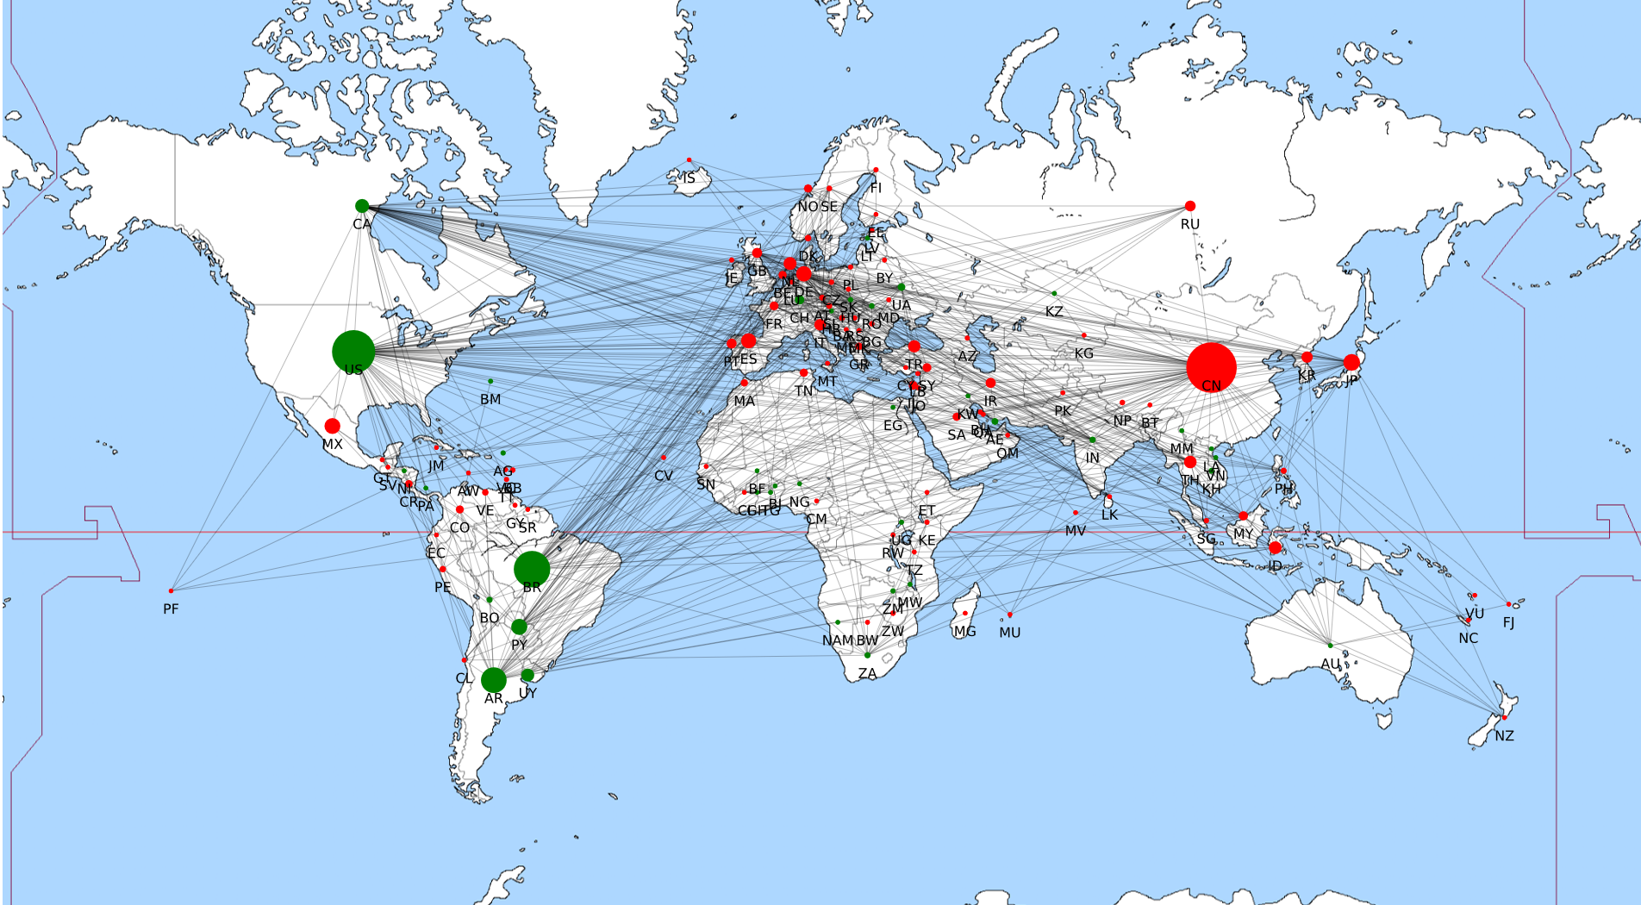
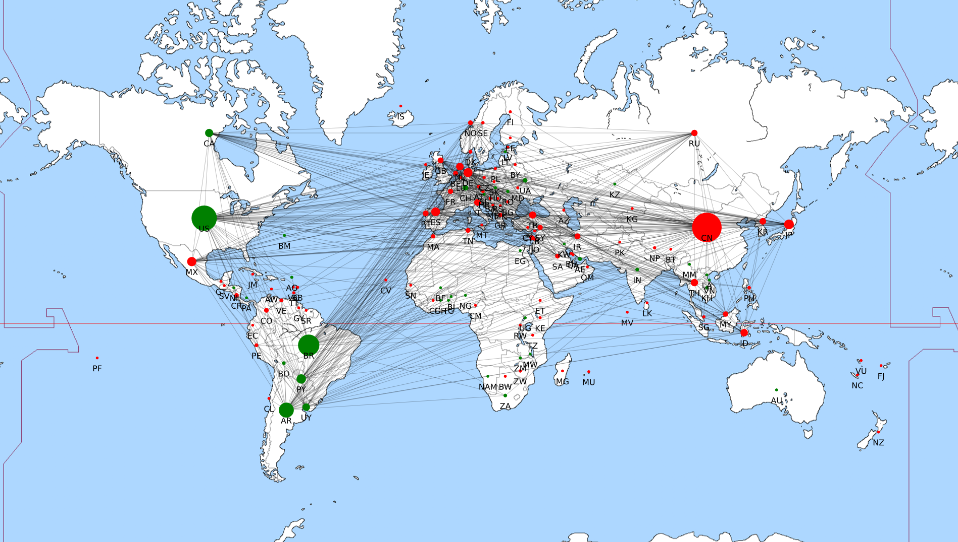
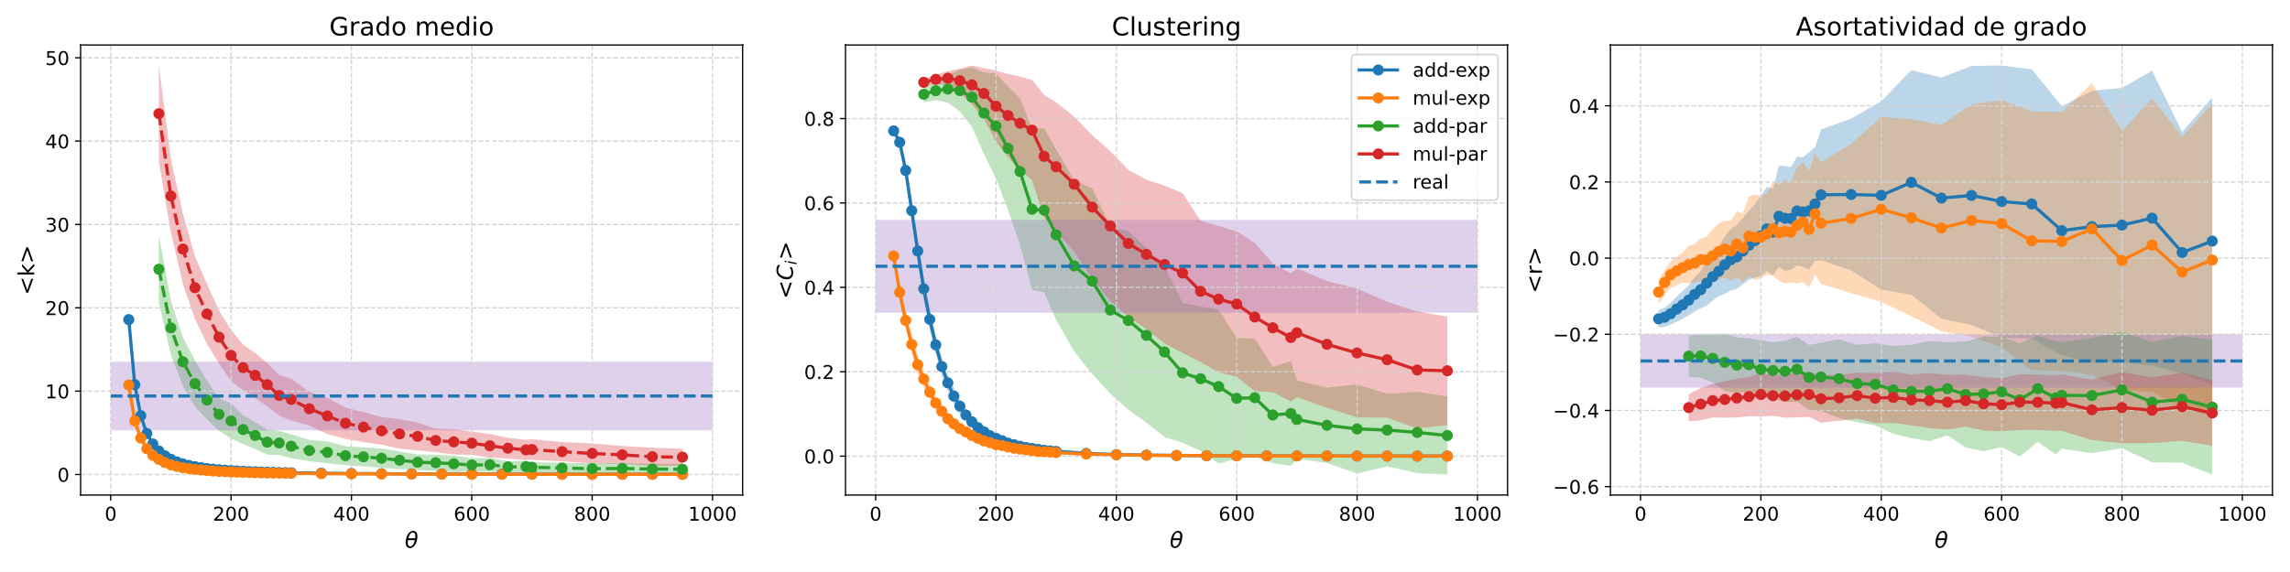
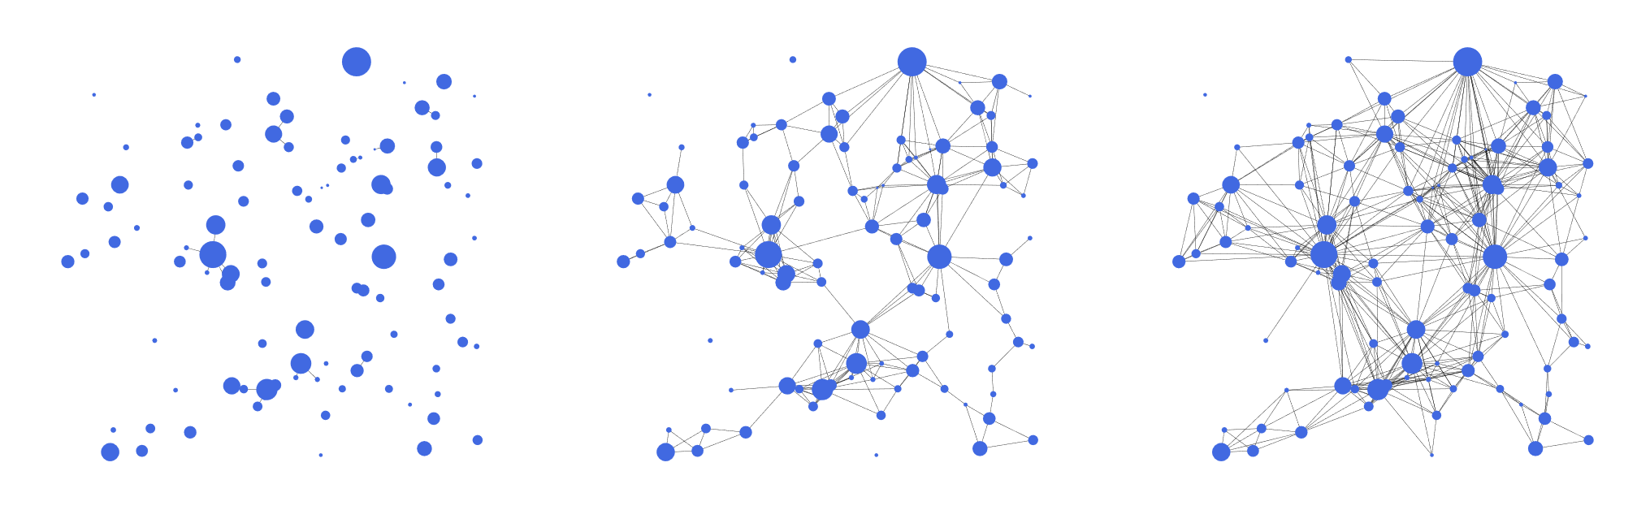
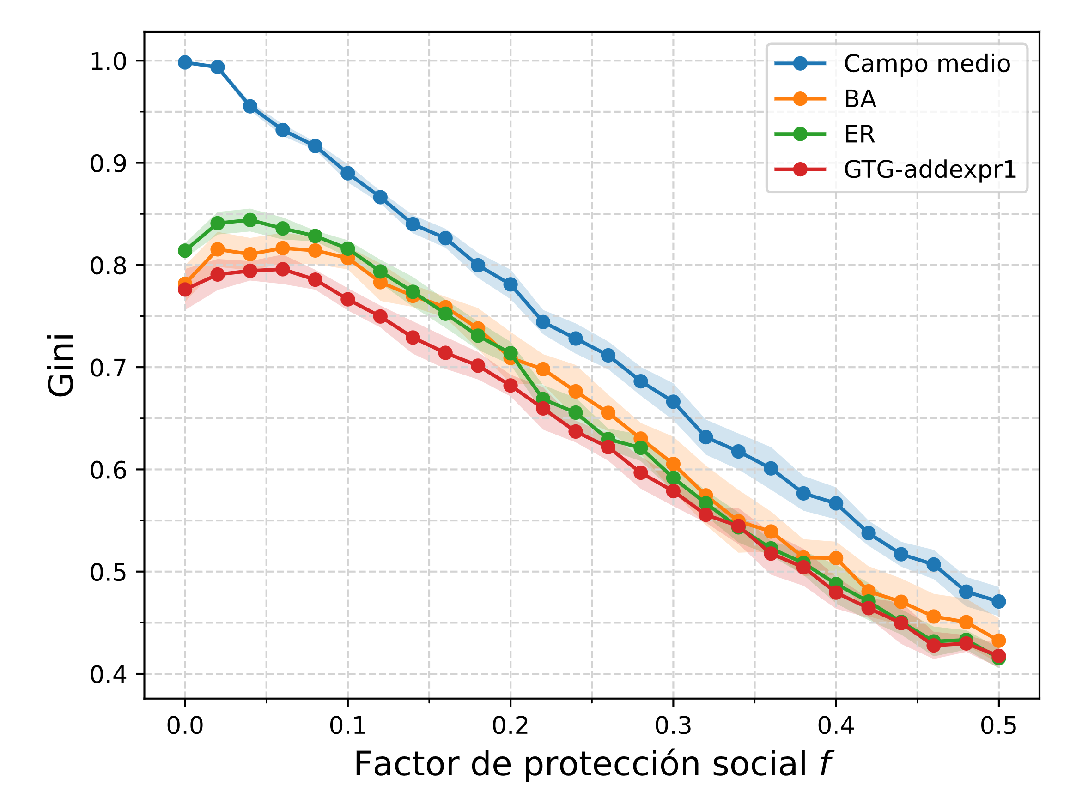
Mapeando el comportamiento económico: Redes de umbral geográfico y el modelo de Yard-Sale
L. Giordano^{1,2}, M. F. Laguna², I. Cortés³
¹ Instituto Balseiro ² CONICET - Centro Atómico Bariloche ³ Centro Atómico Bariloche
Calibrando redes con datos
Introducción
- Figura red de soja y red fiteada
- Histogramas de Grado, Clustering y Asortatividad (definirla)
- Motivación de estudiar sistemas econofísicos embebidos en redes
- Cómo modelar la incidencia de la distribución espacial? Mediante redes geográficas
Redes de umbral geográfico
Resultados: Modelo de Yard-Sale
- Definición, tipos de red
- Figura redes para distinto umbral
Modelo de YS
- Figura gini final (comparando otras redes)
Bibliografía
Masuda
FAO dataset

